Slide 2
El Departamento de Servicios de Apoyo Estudiantil de Uplift Education ofrece un programa de asesoramiento de salud mental sólido e innovador integrado por profesionales de la salud mental altamente calificados, incluidos, entre otros, Consejeros escolares certificados (CSC) estatales, Consejeros profesionales con licencia (LPC) y/o trabajadores sociales con licencia (LMSW). Los consejeros sociales/conductuales de Uplift Education implementan un modelo de salud mental basado en la escuela que prioriza la salud mental y el bienestar de los estudiantes.
Los components del Programa incluyen
servicios de consejería receptivos
currículum de orientación y prevención
y apoyo del sistema
Como médicos licenciados en salud mental, Uplift Counselors se enorgullece de ofrecer servicios profesionales de asesoramiento de salud mental a corto plazo y evaluación de crisis.

Slide 3
El Departamento de Servicios de Apoyo Estudiantil de Uplift Education ofrece un programa innovador y sólido de asesoramiento sobre salud mental integrado por profesionales de la salud mental altamente calificados, que incluyen, entre otros, Consejeros escolares certificados (CSC) estatales, Consejeros profesionales con licencia (LPC) y/ o Trabajadores Sociales Maestros Licenciados (LMSW). Los consejeros sociales/conductuales de Uplift Education implementan un modelo de salud mental basado en la escuela que prioriza la salud mental y el bienestar de los estudiantes.
Los componentes del programa incluyen
servicios de consejería receptivos
currículum de orientación y prevención
y soporte del sistema
Como profesionales licenciados en salud mental, Uplift Counselors se enorgullece de ofrecer servicios profesionales de asesoramiento de salud mental a corto plazo y evaluación de crisis.

Slide 4
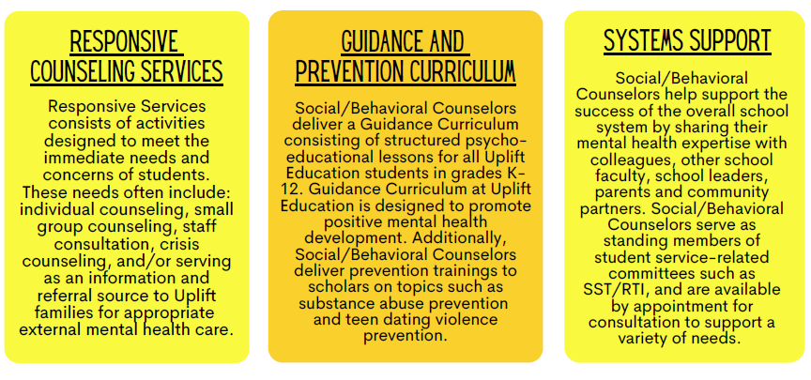
Los servicios receptivos consisten en actividades diseñadas para satisfacer las necesidades e inquietudes inmediatas de los estudiantes. Estas necesidades a menudo incluyen: consejería individual, consejería en grupos pequeños, consulta del personal, consejería de crisis y/o servir como una fuente de información y referencia para las familias de Uplift para la atención adecuada de salud mental.
plan de estudios de orientación y prevención: los consejeros sociales/conductuales brindan un plan de estudios de orientación que consta de lecciones psicoeducativas estructuradas para todos los estudiantes de Uplift Education en los grados k-12. El plan de estudios de orientación en Uplift Education está diseñado para promover el desarrollo positivo de la salud mental. Además, los consejeros sociales/conductuales brindan capacitaciones de prevención a los académicos sobre temas como la prevención del abuso de sustancias y la prevención de la violencia en el noviazgo adolescente
apoyo de sistemas: los consejeros sociales/conductuales ayudan a respaldar el éxito del sistema escolar en general al compartir su experiencia en salud mental con colegas, otros profesores de la escuela, líderes escolares, padres y socios de la comunidad. Los consejeros sociales/conductuales sirven como miembros permanentes de los comités relacionados con el servicio estudiantil, como SST/RTI, y están disponibles con cita previa para consultas para apoyar una variedad de necesidades.
Notes:
Los servicios receptivos consisten en actividades diseñadas para satisfacer las necesidades e inquietudes inmediatas de los estudiantes. Estas necesidades a menudo incluyen: consejería individual, consejería en grupos pequeños, consulta del personal, consejería de crisis y/o servir como una fuente de información y referencia para las familias de Uplift para la atención adecuada de salud mental.
plan de estudios de orientación y prevención: los consejeros sociales/conductuales brindan un plan de estudios de orientación que consta de lecciones psicoeducativas estructuradas para todos los estudiantes de Uplift Education en los grados k-12. El plan de estudios de orientación en Uplift Education está diseñado para promover el desarrollo positivo de la salud mental. Además, los consejeros sociales/conductuales brindan capacitaciones de prevención a los académicos sobre temas como la prevención del abuso de sustancias y la prevención de la violencia en el noviazgo adolescente
apoyo de sistemas: los consejeros sociales/conductuales ayudan a respaldar el éxito del sistema escolar en general al compartir su experiencia en salud mental con colegas, otros profesores de la escuela, líderes escolares, padres y socios de la comunidad. Los consejeros sociales/conductuales sirven como miembros permanentes de los comités relacionados con el servicio estudiantil, como SST/RTI, y están disponibles con cita previa para consultas para apoyar una variedad de necesidades.

Slide 5
Terapia familiar
Estamos felices de extender nuestro enfoque de salud social y emocional más allá del campus a nuestras familias a través de servicios gratuitos de terapia familiar.
Disponible en inglés y español
Puede ayudar a las familias a mejorar la comunicación y resolver problemas
Uplift Education otorga una alta prioridada a la salud social y emocional de nuestros estudiantes. El programa de Servicios de Consejería de de Uplift Education trae un profesional de salud mental con licencia a cada escuela para promover el bienestar socioemocional de nuestros estudiantes.
Puede incluir a todos los miembros de la familia, solo aquellos que deseen o puedan participar, u otras personas cercanas a la familia.
Notes:
#1: Uplift Education otorga una alta prioridad a la salud social y emocional de nuestros estudiantes. El Programa de Servicios de Consejería de Uplift Education trae un profesional de salud mental con licencia a cada escuela para promover el bienestar socioemocional de nuestros estudiantes.
#2: Estamos felices de extender nuestro enfoque de salud social y emocional más allá del campus a nuestras familias a través de servicios gratuitos de terapia familiar.
#3: Disponible en ingles y también en español
#4: puede ayudar las familias a mejorar su comunicación entre ellos mismos y resolver problemas
#5: puede incluir cada miembro de la familia, solo los interesados, o gente cerca a la familia

Slide 6
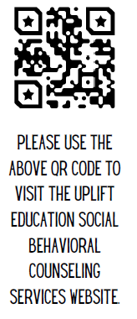
Para obtener más información, envíenos un correo electrónico a counseling@uplifteducation.org, utilice el código QR o visítenos en la web en upliftparent.org/Page/15636.

